Slide 1
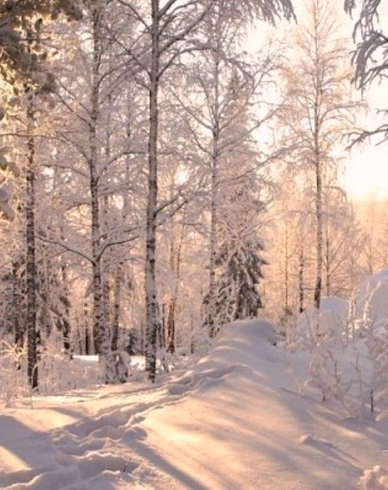
ГБДОУ детский сад № 32 комбинированного вида
Василеостровского района
Санкт-Петербурга
«Ознакомление дошкольников с природными зонами в соответствии с ФОП ДО: «Смешанные и широколиственные леса»
(Ознакомление дошкольников с 4-5 лет)
Воспитатель
Баринова М.А

Slide 2
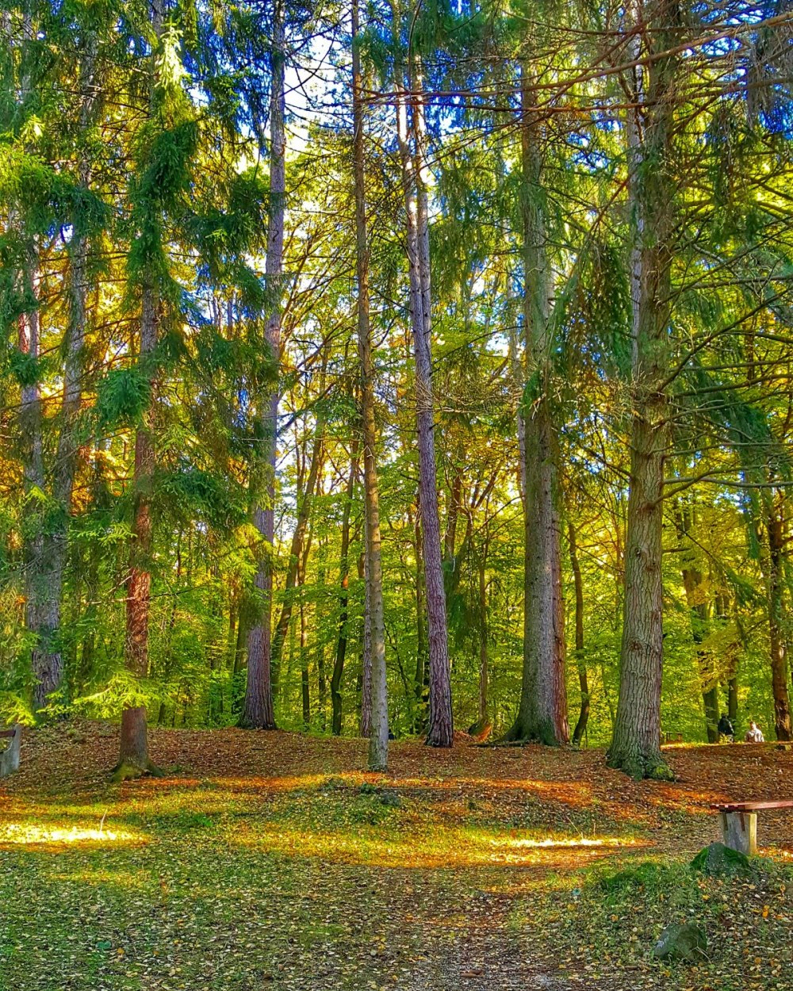
Смешанные леса
Смешанные леса состоят из хвойных и мелколиственных пород (ель, сосна, береза, осина).
Смешанные леса представляют собой природную зону хвойных и лиственных деревьев с примесью примерно 7% растений другого типа.

Slide 3
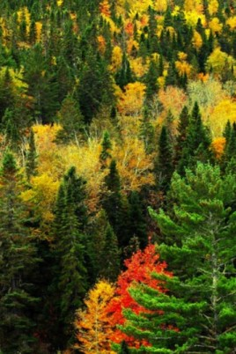
Сме́шанный лес —лес, характеризующийся смешиванием хвойных и лиственных древесных пород.
Как правило, тёплое лето и относительно холодная и средняя по продолжительности зима.

Slide 5
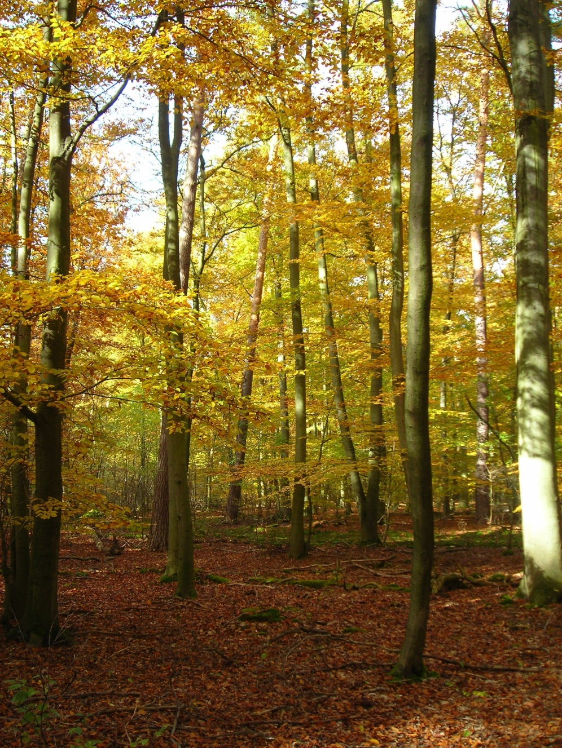
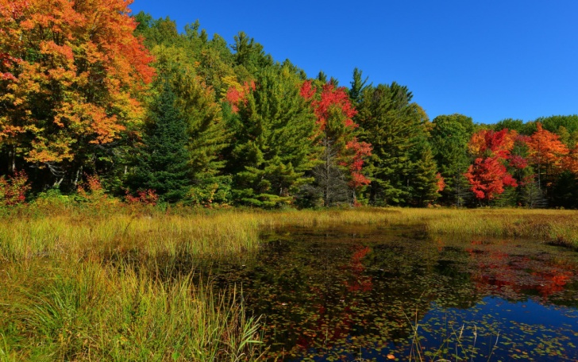
Широколиственные леса
Широколиственными лесами называют листопадные (летне-зеленые) деревья с широкими листовыми пластинами.
Широколиственные леса состоят из дуба, липы, клена, вяза, ясеня, бука.

Slide 7
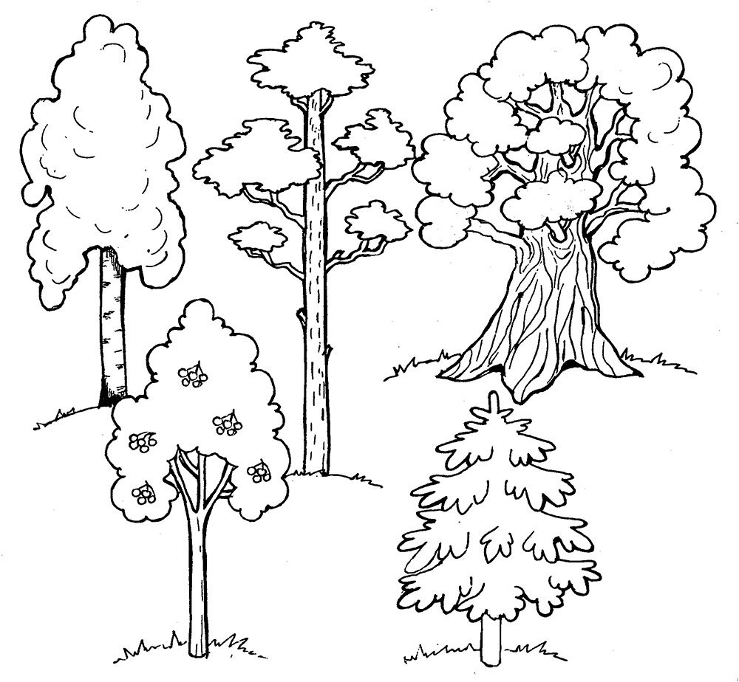
Сме́шанный лес (рисование)

Slide 8
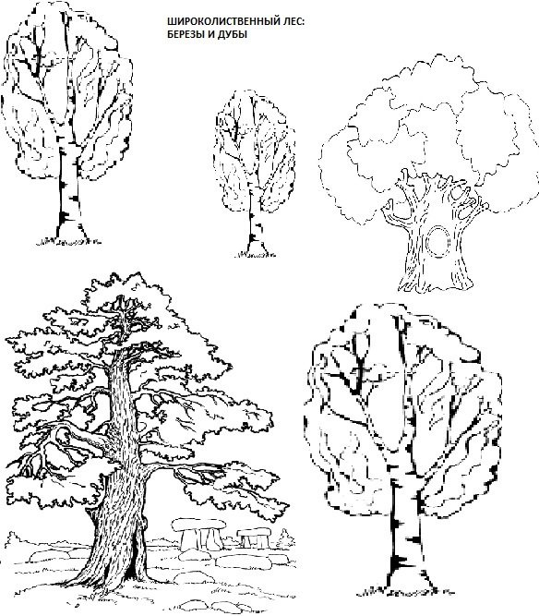
Широколиственный лес (рисование)

